Slide 1

BAB 8
Depresiasi dan Penurunan Nilai

Slide 2
Ilustrasi Pembuka
Lessons Learned: How did The Financial Crisis Affect Corporate Financial Reporting? Krisis perekonomian global tahun 2008 berdampak cukup signifikan pada laporan keuangan. Survei yang dilakukan oleh E&Y pada tahun 2009 menunjukkan bahwa sebagain besar perusahaan mengalami kerugian penurunan nilai aset. Dalam mengukur penurunan nilai ini perusahaan akan dihadapi oleh beberapa tantangan yang tidak mudah, di antaranya: (1) mengembangkan estimasi arus kas masa depan, (2) menemukan estimasi nilai wajar yang andal, dan (3) penentuan tingkat diskonto.

Slide 3

Agenda
Depresiasi
  Definisi
  Nilai Aset yang Didepresiasikan
  Taksiran Masa Manfaat Aset
  Metode Depresiasi
  Depresiasi Terpisah untuk Komponen Signifikan
Penurunan Nilai
  Indikasi Penurunan Nilai
  Pengukuran Penurunan Nilai
  Pengakuan Rugi Penurunan Nilai
  Penurunan Nilai pada Penghasil Kas
  Pemulihan Rugi Penurunan Nilai
Penyajian dan Pengungkapan
  Depresiasi
  Penurunan Nilai
Notes:
SUBJECT TO REVISION

Slide 4
Depresiasi

Slide 5

Definisi
Seiring pemakaian, kemampuan aset tetap untuk menghasilkan pendapatan semakin berkurang
Biaya perolehan aset tetap dialokasikan sepanjang umur manfaat → matching cost against revenue
Depresiasi → metode alokasi biaya aset tetap untuk menyusutkan nilai aset secara sistematis selama periode manfaat dari aset
Depresiasi dimulai ketika aset tetap telah siap untuk digunakan → telah berada pada lokasi dan kondisi yang dibutuhkan untuk beroperasi sesuai dengan tujuan manajemen.

Slide 6

Nilai Biaya Aset yang Didepresiasikan
Nilai yang akan dialokasikan secara sistematis sepanjang masa manfaat dari aset
Biaya perolehan - estimasi nilai residu
Nilai biaya aset yang didepresiasikan merupakan nilai yang akan dialokasikan secara sistematis sepanjang masa manfaat dari aset.

Slide 7
Nilai Biaya Aset yang Didepresiasikan
Ilustrasi
PT Kawan Baru memiliki suatu aset tetap yang memiliki masa
manfaat 5 tahun atau equal dengan umur produktif selama 50.000 jam penggunaan, dengan harga perolehan Rp400 juta. Untuk dapat menggunakan aset tersebut perusahaan harus mengeluarkan biaya pengiriman dan pemasangan Rp20 juta. Nilai residu (sisa) dari aset tetap tersebut diestimasikan Rp50 juta.
Harga perolehan Rp400 jt
+/+ Biaya pengiriman dan pemasangan Rp20 jt
Biaya perolehan aset Rp420 jt
-/- Nilai residu (Rp50 jt)
Nilai biaya aset yang didepresiasikan Rp370 jt

Slide 8
Taksiran Masa Manfaat
jangka waktu di mana suatu aset diekspektasikan dapat digunakan oleh suatu entitas
Kebijakan pengelolaan aset
Pengelompokan aset
Masa ekonomis mungkin tidak sama dengan masa manfaat

Slide 9
Taksiran Masa Manfaat
Estimasi masa manfaat mensyaratkan suatu entitas untuk me-review masa manfaat setiap aset tetap minimum setiap akhir tahun buku
Bila ternyata hasil review berbeda dengan estimasi sebelumnya, → perbedaan tersebut harus diperlakukan menurut PSAK 25 sebagai perubahan estimasi, diterapkan secara prospektif.
Pertimbangan penentuan masa manfaat:
Ekspektasi penggunaan aset
Keusangan teknis dan komersial dari aset
Pembatasan legal atau penggunaan aset

Slide 10
Metode Depresiasi
Metode yang dipilih oleh suatu entitas harus mencerminkan ekspektasi pola penggunaan aset
1
Metode Garis Lurus
Mengasumsikan adanya penggunaan yang konstan dari aset selama masa manfaatnya → pembebanan konstan
Metode Pembebanan Menurun
Mengasumsikan penggunaan suatu aset akan lebih tinggi pada tahun-tahun awal karena pada tahun-tahun awal produktivitas aset lebih tinggi dari tahun-tahun akhir → pembebanan menurun
2
Metode Unit Produksi
mengasumsikan pembebanan depresiasi sebagai fungsi dari penggunaan atau produktivitas aset → berdasarkan jumlah output atau input
3

Slide 11
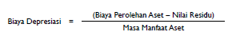
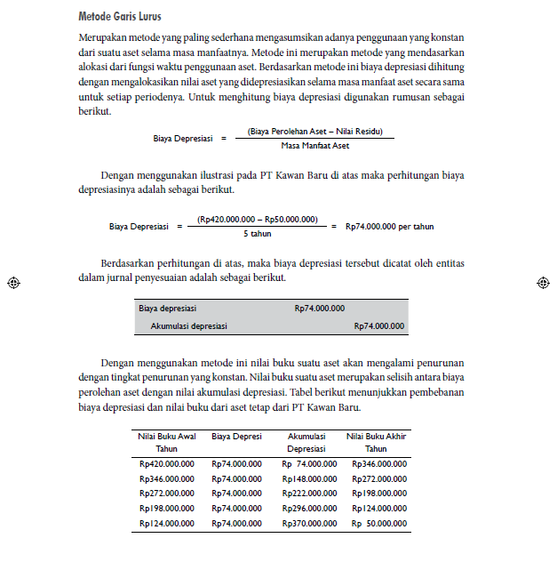
Metode Depresiasi – Garis Lurus
Ilustrasi
Masa manfaat: 5 tahun
Biaya perolehan: Rp420 juta
Nilai residu: Rp50 juta

Slide 12
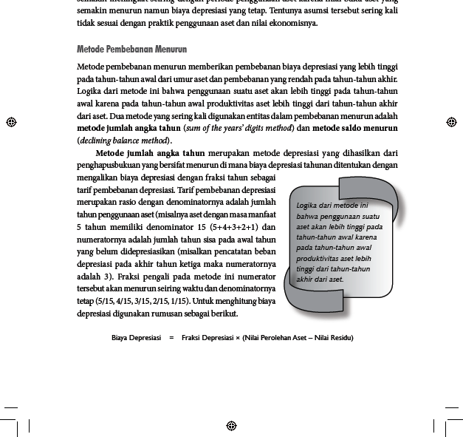

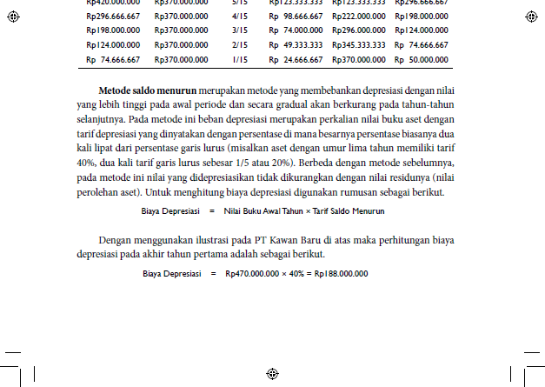
Metode Depresiasi – Pembebanan Menurun
Metode Pembebanan Menurun
Metode Jumlah Angka Tahun
Metode Saldo Menurun
Metode Jumlah Angka Tahun
Metode Jumlah Angka Tahun

Slide 13
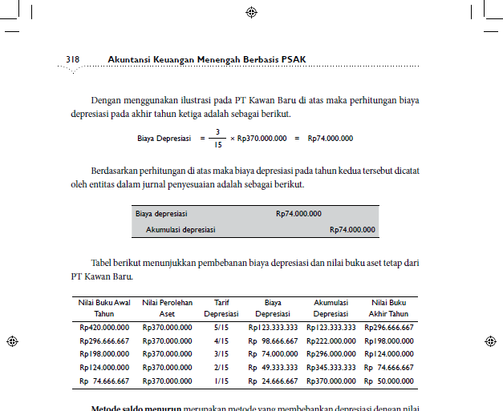

Metode Depresiasi – Pembebanan Menurun
Ilustrasi
Masa manfaat: 5 tahun
Biaya perolehan: Rp400 juta
Biaya pemasangan: Rp20 juta
Nilai residu: Rp50 juta
Metode Jumlah Angka Tahun
Biaya depresiasi akhir tahun ketiga:
1+2+3+4+5

Slide 14
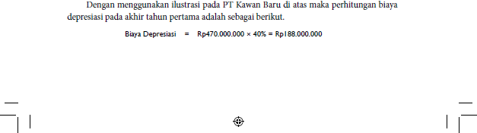
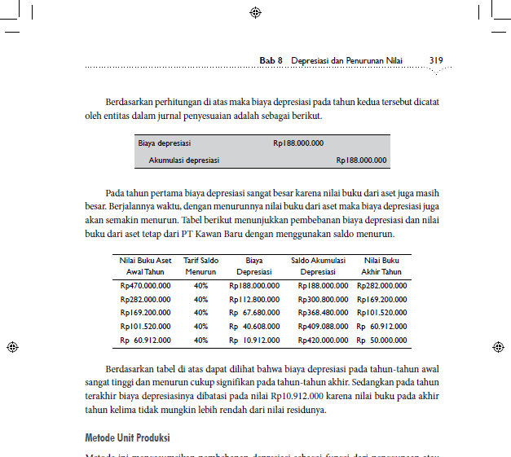

Metode Depresiasi – Pembebanan Menurun
Ilustrasi
Metode Saldo Menurun
Biaya depresiasi akhir tahun pertama:

Slide 15
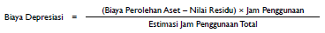
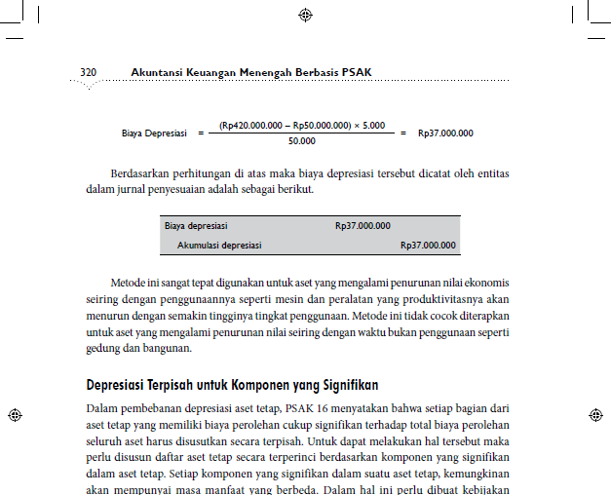
Metode Depresiasi – Metode Unit Produksi
Ilustrasi:
Masa manfaat: 5 tahun
Umur manfaat: 5.000 jam
Biaya perolehan: Rp400 juta
Biaya pemasangan: Rp20 juta
Nilai residu: Rp50 juta

Slide 16

Depresiasi Terpisah untuk Komponen yang Signifikan
Jika ada komponen aset tetap yang dapat dipisahkan dan memiliki biaya perolehan yang signifikan, maka entitas:
Mengidentifikasi komponen yang signifikan
Mengestimasi masa manfaat masing-masing komponen
Mengestimasi pola penggunaan dan menentukan metode depresiasi
Menghitung biaya depresiasinya

Slide 17
Penurunan Nilai
Impairment

Slide 18
Indikasi Penurunan Nilai
Penurunan nilai → Nilai tercatat > jumlah terpulihkan
Sumber Informasi Eksternal | Sumber Informasi Internal
Nilai pasar aset turun signifikan lebih dari yang diharapkan sebagai akibat dari berjalannya waktu atau pemakaian normal | Terdapat bukti mengenai keusangan atau kerusakan fisik aset
Perubahan signifikan dalam, pasar, ekonomi atau lingkup hukum | Telah atau akan terjadi dalam waktu dekat perubahan signifikan yang berdampak merugikan sehubungan dengan seberapa jauh, atau cara, suatu aset digunakan atau diharapkan akan digunakan
Suku bunga pasar atau tingkat imbalan pasar dari investasi telah meningkat selama periode tersebut | Terdapat bukti dari pelaporan internal yang mengindikasikan bahwa kinerja ekonomi aset lebih buruk, atau akan lebih buruk, dari yang diharapkan
Jumlah tercatat aset neto entitas melebihi kapitalisasi Pasarnya | investor mengakui dividen dari investasi dan terdapat bukti bahwa dividen melebihi total laba komprehensif entitas anak dan entitas yang dikendalikan bersama

Slide 19

Indikasi Penurunan Nilai
Hal-hal yang harus dilakukan oleh entitas (mempertimbangkan aspek materialitas):
Menguji penurunan nilai aset takberwujud secara tahunan
Menguji penurunan nilai goodwill dari kombinasi bisnis, secara tahunan

Slide 20

Pengukuran Penurunan Nilai
Bilai terdapat indikasi penurunan nilai → entitas membuat estimasi formal nilai terpulihkan
Manakah yang lebih tinggi antara: nilai wajar aset atau UPK dikurangi biaya penjualan dengan nilai pakainya
Ilustrasi:
PT Laut Baru pada 31 Desember 20X5 melakukan pengujian penurunan nilai aset perusahaan (terjadi krisis ekonomi). Informasi dari pengujian:
Harga jual: Rp250 juta
Biaya penjualan: Rp8 juta
Nilai pakai: Rp260 juta
Perolehan (1-1-2001): Rp400 juta
Masa manfaat: 20 tahun
Nilai residu: Rp20 juta

Slide 21
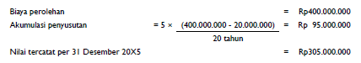
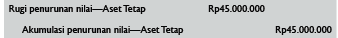
Pengukuran Penurunan Nilai
Nilai tercatat aset per 31 Des 20X5:
Nilai wajar dikurangi biaya penjualan:
Rp250 juta – Rp8 juta = Rp242 juta
Nilai pakai: Rp260 juta
→ Nilai terpulihkan: Rp260 juta
Terjadi penurunan nilai

Slide 22
Pengakuan Rugi Penurunan Nilai
Rugi penurunan nilai aset yang tidak direvaluasi → laporan laba rugi komprehensif
Rugi penurunan nilai aset revaluasian → pendapatan komprehensif lain jika rugi penurunan nilai tidak melebihi surplus revaluasi aset yang sama.
Setelah pengakuan rugi penurunan nilai → beban penyusutan aset disesuaikan di masa depan untuk mengalokasikan nilai tercatat revisian , setelah dikurangi nilai residu, selama sisa masa manfaatnya.

Slide 23
Penurunan Nilai pada Unit Penghasil Kas
Definisi UPK
Kelompok terkecil dari aset yang termasuk aset tersebut dan menghasilkan arus kas masuk yang independen dari arus kas masuk dari aset atau kelompok aset lain
Penurunan Nilai
Jika ada indikasi penurunan nilai → estimasi nilai terpulihkan aset individual
Jika tidak mampu mengidentifikasi nilai terpulihkan secara individual → estimasi nilai terpulihkan kelompok UPK aset tersebut berada
Jumlah terpulihkan aset individual tidak dapat ditentutan jika:
nilai pakai aset tidak dapat diestimasi mendekati nilai wajarnya dikurangi biaya penjualan
aset tidak menghasilkan arus kas masuk yang independen dari kelompok aset lain

Slide 24
Penurunan Nilai pada Unit Penghasil Kas
Ilustrasi
Water Park melakukan leasing tanah kepada pemerintah daerah dan berjanji untuk merestorasi lahan ketika mengembalikan lahan kepada pemerintah. Provisi biaya restorasi sebesar Rp400 juta. Water Park mengalami kerugian sejak 2008, karena itu Water Park menguji indikasi penurunan nilai. Terdapat penawaran atas pembelian Water Park pada nilai Rp1,8 miliar. PV of value in use dari ekspektasi arus kas masuk hingga periode pengembalian tanah kepada pemerintah adalah Rp1,8 miliar (tidak termasuk biaya restorasi). Jumlah tercatat dari Water Park pada akhir 2007 sebesar Rp2 miliar.
Nilai wajar dikurangi biaya penjualan: Rp1,8 M
Nilai pakai: Rp1,4 M (1,8 M – 400 juta)
→ Jumlah terpulihkan: Rp1,8 M
Nilai tercatat: Rp1,6 M (2 M – 400 juta)
→ Tidak ada penurunan nilai (jumlah terpulihkan > nilai tercatat)

Slide 25
Penurunan Nilai pada Unit Penghasil Kas
Goodwill
Untuk uji penurunan nilai → sejak tanggal akuisisi goodwill dialokasikan pada setiap UPK pihak pengakuisisi, (atau kelompok UPK) yang diharapkan memberikan manfaat dari sinergi kombinasi.
Tahapan alokasi rugi penurunan nilai:
menurunkan jumlah tercatat dari goodwill yang telah dialokasikan pada UPK
mengalokasikan pada aset lainnya pada UPK secara prorata dari jumlah tercatat pada masing-masing aset dalam UPK

Slide 26
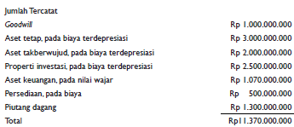
Penurunan Nilai pada Unit Penghasil Kas
Ilustrasi
PT Lolipop memperoleh informasi pengujian penurunan nilai UPK Z:
Jumlah terpulihkan UPK Z Rp8 juta dan properti investasi Rp2 juta. Bagaimana alokasi penurunan nilai pada aset individual?

Slide 27
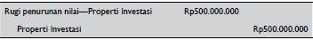

Penurunan Nilai pada Unit Penghasil Kas
Ilustrasi
Langkah-langkah Pengerjaan:
1
Mengakui kerugian penurunan nilai properti investasi: Rp500 rb
2
Membandingkan jumlah tercatat dan terpulihkan:
Nilai tercatat UPK Z kini:
Rp10.870 juta (Rp11.370 juta – Rp500 juta)
→ lebih tinggi dari jumlah terpulihkan.
→ Rugi penurunan nilai: Rp2.870 juta (Rp10.870 juta – Rp8 M)

Slide 28

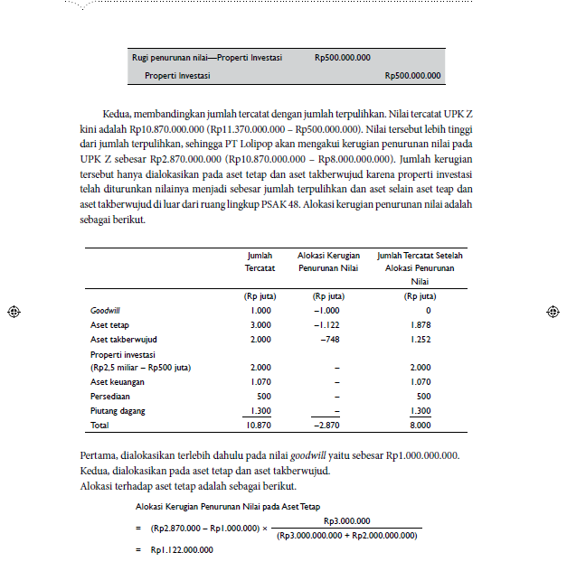
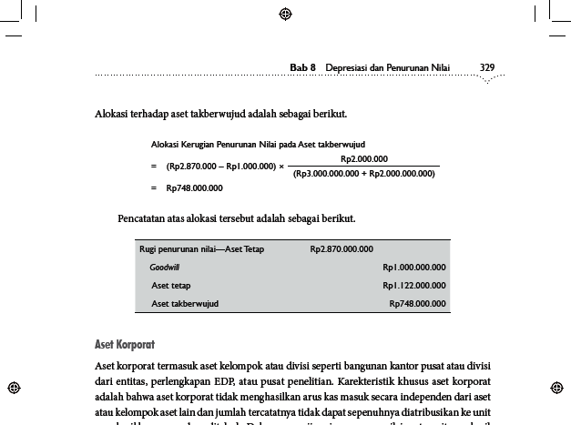
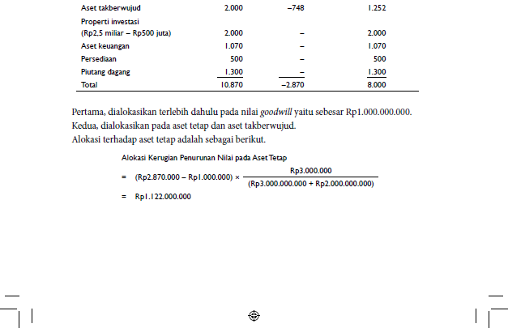
Penurunan Nilai pada Unit Penghasil Kas
Ilustrasi
3
Mengalokasikan rugi penurunan nilai:
Dialokasikan terhadap goodwill terlebih dahulu
Alokasi terhadap aset tak berwujud:
Alokasi terhadap aset tetap:

Slide 29
Penurunan Nilai pada Unit Penghasil Kas
Ilustrasi
4
Mencatat ayat jurnal alokasi rugi penurunan nilai:

Slide 30
Penurunan Nilai pada Unit Penghasil Kas
Aset Korporat
Termasuk aset kelompok atau divisi misalnya: bangunan kantor pusat atau divisi.
Karakteristik khusus:
Tidak menghasilkan arus kas masuk secara independen dari aset atau kelompok aset lain dan jumlah tercatatnya tidak dapat sepenuhnya diatribusikan ke UPK yang sedang ditelaah.

Slide 31
Penurunan Nilai pada Unit Penghasil Kas
Perlakan penurunan nilai:
Jika sebagian dari jumlah tercatat dapat dialokasikan secara layak dan konsisten → bandingkan jumlah tercatat dari unit dengan jumlah terpulihkan dan akui setiap rugi penurunan nilai.
Jika sebagian dari jumlah tercatat tidak dapat dialokasikan secara layak dan konsisten →
  Bandingkan jumlah tercatat unit, selain aset korporat, dengan jumlah terpulihkan dan akui setiap rugi penurunan nilai.
  Identifikasi jumlah terkecil UPK, mencakup UPK yang ditelaah dan yang sebagian dari jumlah tercatat aset korporat dapat dialokasikan atas dasar yang layak dan konsisten.
  Bandingkan jumlah tercatat UPK (termasuk bagian dari jumlah tercatat aset korporat yang dialokasikan ke kelompok dari unit tersebut) dengan jumlah terpulihkan dari kelompok unit itu. Setiap kerugian diakui.

Slide 32
Pemulihan Rugi Penurunan Nilai
Entitas menilai pada akhir setiap periode pelaporan apakah terdapat indikasi bahwa rugi penurunan nilai yang telah diakui dalam periode sebelumnya untuk aset, kecuali goodwill, mungkin tidak ada lagi atau menurun.
Informasi Internal | Informasi Eksternal
Perubahan signifikan dengan dampak menguntungkan telah atau akan terjadi, seberapa jauh dan cara aset digunakan dan diharapkan digunakan | Peningkatan nilai wajar aset secara signifikan
Bukti tersedia dari pelaporan internal yang mengindikasikan bahwa kinerja ekonomi aset lebih baik atau akan lebih baik dari yang diharapkan | Perubahan teknologi, pasar, kondisi ekonomi yang telah atau akan terjadi yang menguntungkan
 | Suku bunga pasar atau tingkat pengembalian investasi pasar yang lain telah turun dan berpengaruh pada tingkat diskonto

Slide 33
Pemulihan Rugi Penurunan Nilai
Syarat pembalikan rugi penurunan nilai:
Jika dan hanya jika terdapat perubahan estimasi yang digunakan untuk menentukan jumlah terpulihkan atas aset tersebut sejak rugi penurunan nilai terakhir diakui.
Cara membalik rugi penurunan nilai:
Jumlah tercatat aset dinaikkan ke jumlah terpulihkannya → tidak boleh melebihi jumlah tercatat (neto setelah amortisasi atau depresiasi) jika tahun-tahun sebelumnya tidak pernah terjadi penurunan nilai.
Pengakuan pembalikan rugi penurunan nilai:
Segera diakui dalam laporan laba rugi.
Setiap pemulihan rugi penurunan nilai aset revaluasian harus diperlakukan sebagai kenaikan penilaian kembali sesuai dengan PSAK terkait

Slide 34

Pemulihan Rugi Penurunan Nilai
Ilustrasi
PT Laut Baru pada 31 Desember 20X5 melakukan pengujian penurunan nilai bangunan miliknya (terjadi krisis ekonomi). Informasi dari pengujian:
Harga jual: Rp350 juta
Biaya penjualan: Rp8 juta
Nilai pakai: Rp260 juta
Pada 1 Januari 20X8, PT Laut Baru melakukan review atas asetnya dan diperoleh hasil bahwa nilai pakai dari bangunan tersebut meningkat menjadi Rp280 juta.
Perolehan (1-1-2001): Rp400 juta
Masa manfaat: 20 tahun
Nilai residu: Rp20 juta

Slide 35
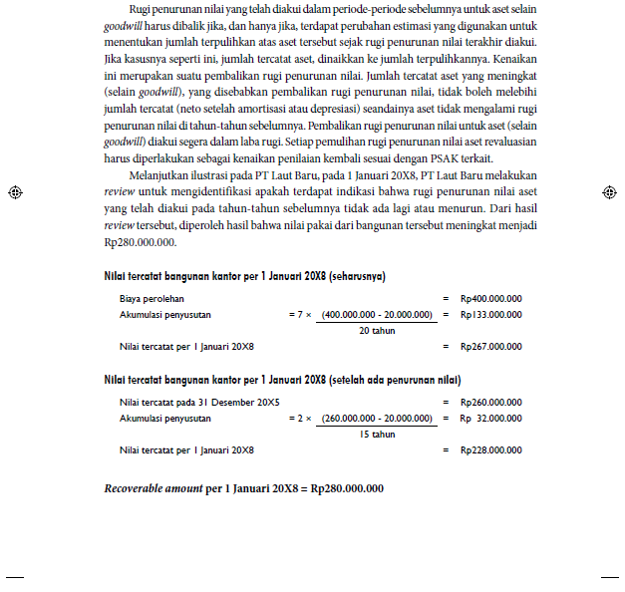
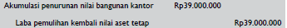
Pemulihan Rugi Penurunan Nilai
Nilai tercatat aset dinaikkan menjadi nilai terpulihkan (Rp280 juta). Namun karena nilai terpulihkan > nilai tercatat yang seharusnya (Rp267 juta) → aset hanya boleh dinaikkan kembali menjadi sebesar nilai tercatat seharusnya (Rp39 juta )
Rp267 juta – Rp228 juta

Slide 36
Pemulihan Rugi Penurunan Nilai
Pembalikan rugi penurunan nilai untuk suatu UPK dialokasikan kepada aset-aset dari unit (kecuali untuk goodwill) prorata dengan jumlah tercatat dari aset-asetnya
Jumlah tercatat aset tidak boleh dinaikkan di atas nilai yang terendah dari:
jumlah terpulihkan (jika ditentukan); dan
jumlah tercatat yang telah ditentukan (amortisasi atau depresiasi neto) jika tidak ada rugi penurunan nilai yang telah diakui untuk aset tersebut dalam periode sebelumnya

Slide 37

Penyajian dan Pengungkapan
Keberadaan dan jumlah pembatasan hak milik dan aset tetap yang dijaminkan untuk utang
Jumlah pengeluaran yang diakui sebagai aset dalam penyelesaian
Jumlah komitemen kontraktual dalam memperoleh aset tetap
Jumlah kompensasi pihak ketiga atas aset tetap yang dimasukkan ke laba rugi
Jika ada perubahan estimasi terkait dengan masa manfaat, nilai residu atau metode penyusutan

Slide 38
TERIMA KASIH

